Slide 1
PELATIHAN PEMBERKASAN DAN KLASIFIKASI ARSIP
UNIVERSITAS BAKRIE
SELASA, 26 Mei 2015
Ruang 1
AHMAD YANI, SS., M.HUM.
UPT PERPUSTAKAAN UNIVERSITAS BAKRIE

Slide 2
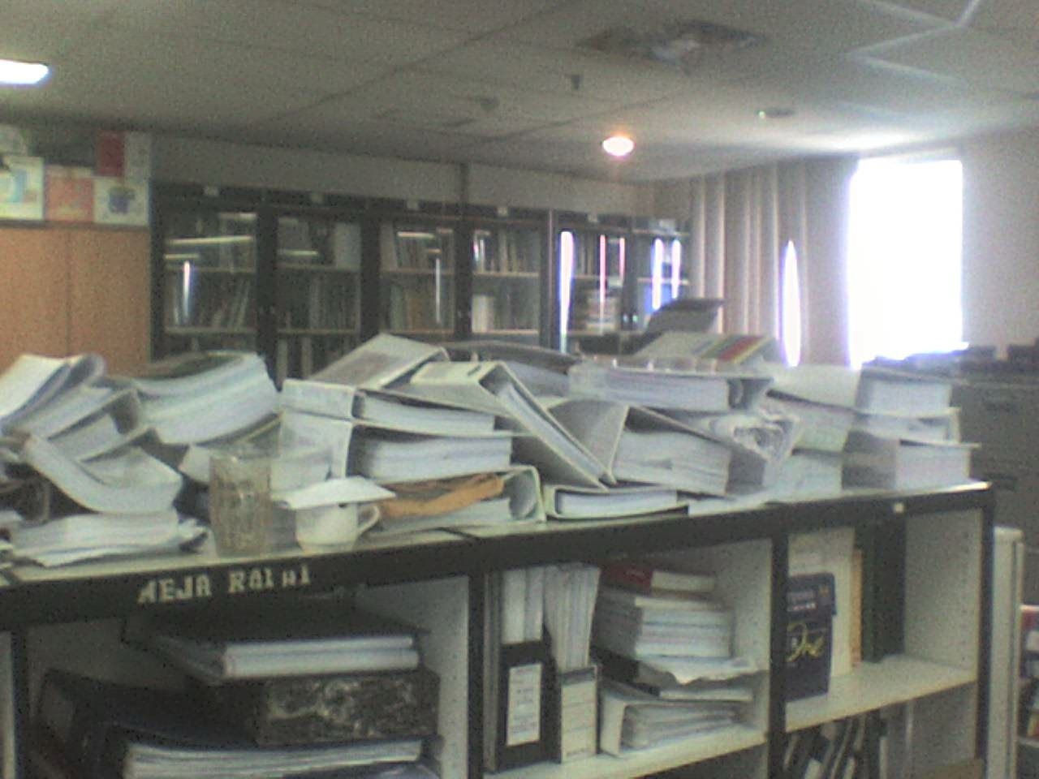
Kondisi Penyimpanan Arsip di Unit Kerja

Slide 3
SURAT
KELUAR
Th. 2013
SURAT
MASUK
2014
SURAT
MASUK
2012
ORDNER
ORDNER
ORDNER

Slide 4
Kondisi Penyimpanan Arsip di Unit Kearsipan (Record Center)

Slide 6
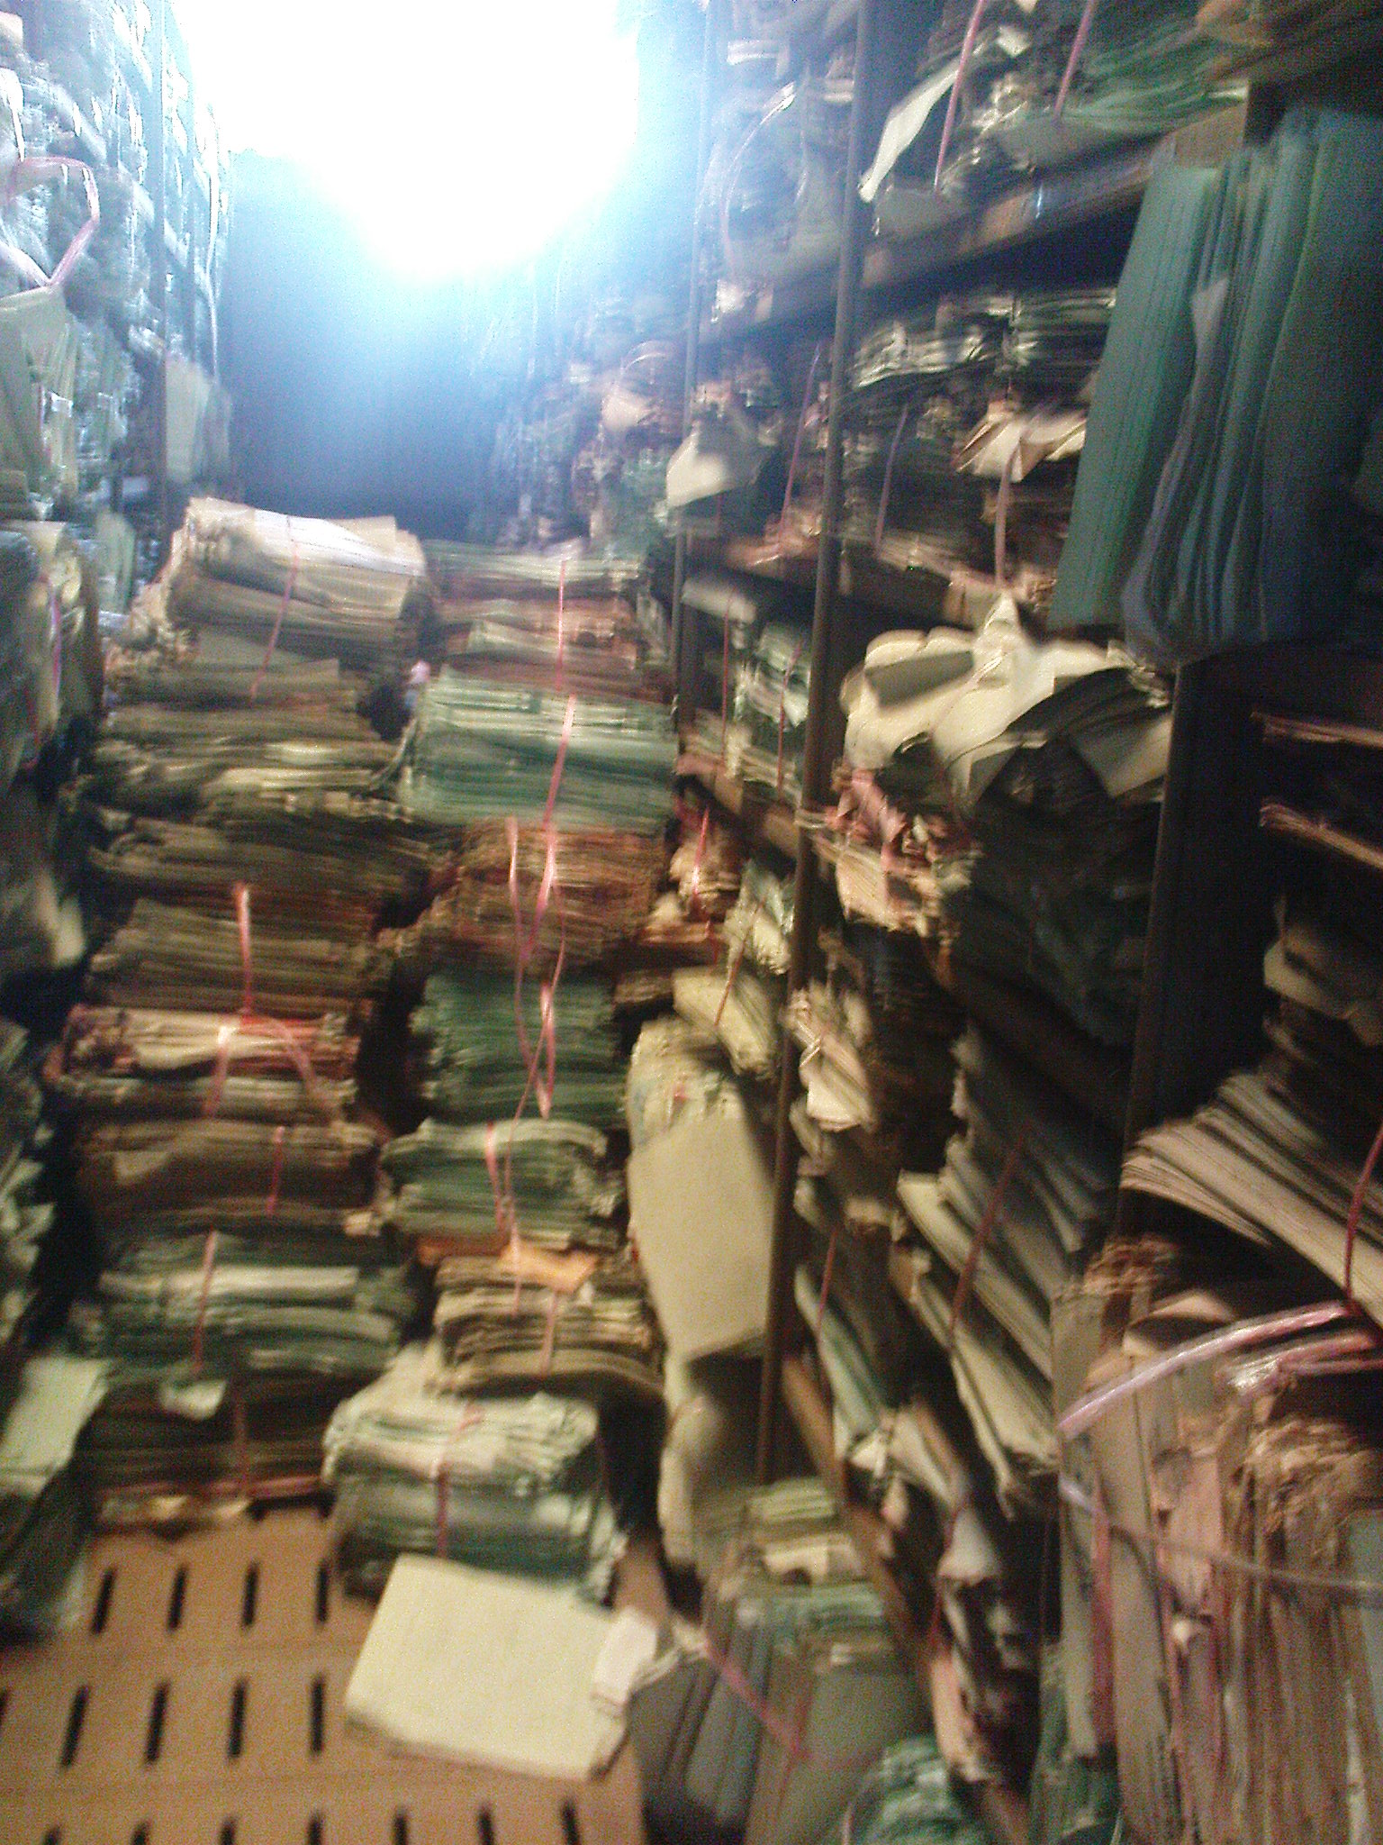
Tumpukan Arsip DiGudang

Slide 7
Permasalahan organisasi
Arsip aktif dan inaktif masih bercampur
Belum memiliki pedoman klasifikasi
Penumpukan arsip

Slide 8
ARSIP
Rekaman kegiatan atau peristiwa dalam berbagai bentuk dan media sesuai dengan perkembangan teknologi informasi dan komunikasi yang dibuat dan diterima oleh :
- lembaga negara
- pemerintahan daerah
- lembaga pendidikan
- perusahaan
- orpol dan ormas
- perseorangan
dalam rangka kehidupan bermasyarakat, berbangsa dan berbegara
(UNDANG UNDANG NO. 43 TAHUN 2009)

Slide 9
ARSIP MENURUT ISO 15489 TENTANG RECORDS MANAGEMENT
INFORMASI YANG DIBUAT, DITERIMA, DAN DIPELIHARA SEBAGAI BUKTI DAN INFORMASI OLEH ORGANISASI ATAU ORANG, SESUAI KEWAJIBAN HUKUM ATAU DALAM TRANSAKSI DARI SUATU BISNIS/URUSAN

Slide 10
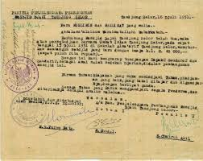
DOKUMEN ADALAH SEMUA BENTUK MEDIA DAN KARAKTERISTIK INFORMASI YANG TEREKAM BAIK DALAM BENTUK FOTO, FILM, BATU BERTULIS, SIMBOL DAN LAMBANG SERTA BENTUK LAINNYA

Slide 11
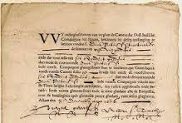
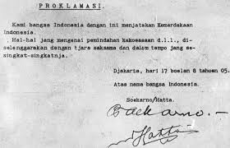
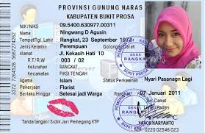
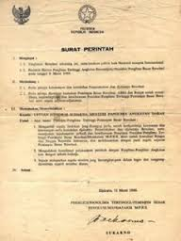
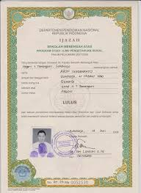
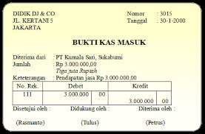
Jenis Arsip

Slide 12
Fungsi Arsip menurut Undang-Undang Nomor 7 tahun 1971 pasal 2 sebagai berikut :
ARSIP DINAMIS
Arsip yang digunakan secara langsung dalam kegiatan kementerian dan disimpan selama jangka waktu tertentu
ARSIP STATIS
Arsip yang dihasilkan oleh organisasi karena memiliki nilai guna kesejarahan, yang telah diverifikasi secara langsung maupun tidak langsung oleh ANRI

Slide 13
ARSIP DINAMIS
ARSIP AKTIF
Arsip yang frequensi penggunaannya tinggi dan/atau terus menerus digunakan secara langsung dalam kegiatan Organisasi
- ada di masing2 unit
kerja
ARSIP INAKTIF
Arsip yang frequensi penggunaannya telah menurun
- sebagian masih ada di
unit kerja
- sebagian lagi ada di
PUSAT ARSIP

Slide 14
ARSIP VITAL
ADALAH ARSIP, YANG KEBERADAANNYA MERUPAKAN PERSYARATAN DASAR BAGI KELANGSUNGAN OPERASIONAL PENCIPTA ARSIP, TIDAK DAPAT DIPERBARUI , DAN TIDAK TERGANTIKAN APABILA RUSAK ATAU HILANG.
Contoh :
Supersemar
Naskah Proklamasi

Slide 15
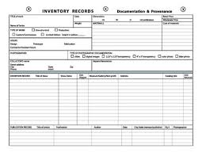
Jenis arsip berdasarkan masalahnya
Financial record, arsip berkaitan dengan masalah keuangan, contohnya, kuitansi, giro, cek.
Inventory record, arsip yang berhubungan dengan masalah barang inventaris. Contoh catatan tentang jumlah barang, merek, ukuran, harga.
Personal record, arsip yang berhubungan dengan masalah kepegawaian. Contoh: surat lamaran kerja, curriculum vitae, absensi, dll.
Sales record, arsip yang berhubungan dengan masalah penjualan. Contoh: daftar agen distributor, daftar penjualan barang.
Production record, arsip yang berhubungan dengan masalah produksi. Contoh: arsip tentang jenis bahan baku, jenis alat yang digunakan. dll.

Slide 16
Jenis arsip berdasarkan pemiliknya
Lembaga Pemerintahan, meliputi Arsip Nasional di Indonesia (Arsip Nasional Republik Indonesia). Arsip Nasional di setiap ibu kota Daerah Tingkat I (Arsip Nasional Daerah).
Instansi Pemerintah/swasta. meliputi arsip primer dan sekunder dan arsip sentral dan arsip unit.

Slide 17
Jenis arsip berdasarkan bentuk fisiknya
arsip berbentuk lembaran. contoh: surat, kuitansi, faktur, dll
arsip tidak berbentuk lembaran. contoh: disket, flash disk, cd, dvd, dll

Slide 18
Masalah arsip di unit kerja.... ?
1. Arsip aktif dan inaktif masih bercampur di
ruang kerja,
2. pemberkasan tidak menggunakan klasifikasi,
tetapi masih didasarkan pada nomor urut
agenda,
3. pemberkasan dilakukan atas inisiatif dan kreasi
sendiri, dengan menuliskan indeks berkas tanpa
kode klasifikasi
4. penumpukan arsip

Slide 19
TAHAP HIDUP ARSIP
PENCIPTAAN
PENGGUNAAN
ISTIRAHAT
Fisik: formulir, surat, laporan, film, rekaman,
Informasi kegiatan pokok dan penunjang
Pengurusan surat
Penataan berkas dan penemuan kembali
Pola klasifikasi, indexing dan pemeliharaan
Penilaian
Pemindahan
Pemusnahan, dan penyerah

Slide 20
MENGINDEKS

Slide 21
Mengindeks : Merupakan kegiatan menentukan nama panggil sebuah dokumen atau arsip.
“Proses pengindeksan dasarnya adalah menentukan kata kunci setiap dokumen yg akan disimpan”.
Indeks berdasarkan :
Nama
Subjek
Tanggal / Kronologis

Slide 22
INDEKS NAMA ORANG
a. Nama keluarga sebagai kata tangkap
Contoh :
R.Soroto Sosroatmodjo
Sosroatmodjo, R. Suroto
b. Apabila terdapat gelar akademis, pangkat atau jabatan dari nama orang, tidak perlu dimasukkan dalam indeks. Tetapi untuk memperjelas dapat disertakan dalam indeks dan ditempatkan dalam kurung dibelakang indeks.
contoh :
Presiden Soeharto diindeks Soeharto, (Pres)
Drs. R.S Dipobaroto diindeks Dipobaroto, R.S., (Drs)

Slide 23
INDEKS NAMA ORGANISASI
a. Jika menggunakan nama orang, nama itu sebagai kata tangkap diikuti badan atau organisasinya diikuti kedudukan hukun di dalam kurung bila ada.
contoh :
- RS Fatmawati -- -- Fatmawati, RS
- P.T. Bank Central Asia --- Central Asia, Bank (PT)
- Rumah Sakit Dr. Cipto Mangunkusumo --- Mangunkusumo, Cipto (Dr), Rumah Sakit
Jika nama badan menggunakan nama asing yang sudah umum, nama badan di tempatkan di bagian depan diikuti nama organisasinya.
contoh :
- Sudarpo Corporation – Sudarpo Corporation

Slide 24
1. STRAIGHT ORDER
PENULISAN INDEKS NAMA ORANG
Nama Asli Indeks
Dr Achmad Sagalana Achmad Sagalana,Dr.
Ir. Rahayu Effendi Rahayu Effendi, Ir.
Prof. Dr. Ali Hardi Ali Hardi, Prof., Dr.
Sandra Lintang Sandra Lintang
Sylvester Stallone Sylvester Stallone
PT. Angin Ribut Angin Ribut, PT.
CV. Sama Suka Sama Suka, CV.
Notes:
24

Slide 25
2. INDEXING ORDER
Nama Asli Indeks
Drs. Achmad Sagalana Sagalana, Achmad, Drs. Ir. Rahayu Effendi Effendi, Rahayu, Ir. Prof. Dr. Ali Hardi Hardi, Ali, Prof., Dr. Sandra Lintang Lintang, Sandra Sylvester Stallone Stallone, Sylvester PT. Angin Ribut Ribut, Angin, PT. CV. Sama Suka Suka, Sama, CV.
Notes:
25

Slide 26
KLASIFIKASI

Slide 27
Skema klasifikasi arsip
Pengelompokan arsip menurut urusan atau masalah secara logis, kronologis dan sistematis
Berdasarkan fungsi dan kegiatan organisasi pencipta
Suatu proses dimana arsip organisasi dapat dikelompokkan untuk memudahkan penemuan kembali

Slide 28
SYARAT KLASIFIKASI
Hendaknya logis, sistematis dan kronologis;
Sebaiknya maksimal tiga tingkat sampai ke masalah tersier;
Rincian harus bersumber pada fungsi dan kegiatan organisasi;
Sederhana dan fleksibel;
Berlaku umum dalam organisasi

Slide 29
Skema klasifikasi harus berdasarkan atas kegiatan dan fungsi bisnis.
Fungsi adalah sesuatu yang harus dikerjakan oleh organisasi untuk mencapai tujuan dan strategi. Kegiatan adalah sesuatu yang harus dikerjakan dalam melaksanakan fungsi tersebut.

Slide 30
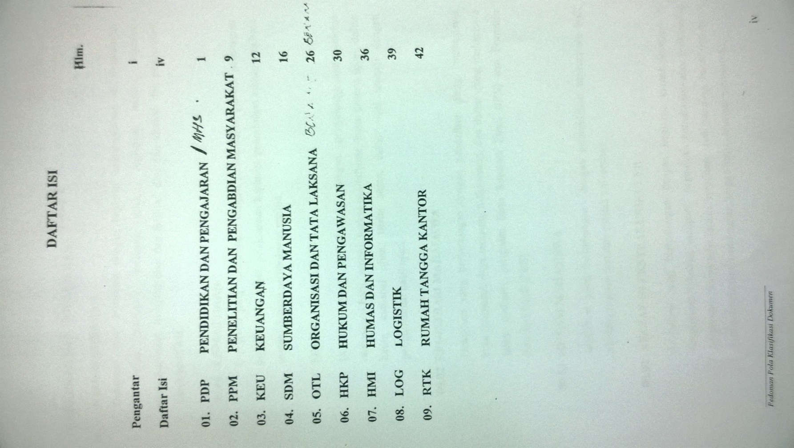
Contoh : (Skema Klasifikasi)

Slide 31
Sistem klasifikasi
Analisis fungsi bisnis
Menjelaskan fungsi organisasi dan unit2nya
Menjelaskan proses
Sistem yang bervariasi
Sistem hirarkis
Berbasiskan pada struktur organisasi
Sistem berabjad

Slide 32
Fungsi Organisasi Perguruan Tinggi
Fungsi Substantif : fungsi utama : sangat tergantung pada visi, misi dan tujuan institusi: yang membedakan institusi yang satu ke institusi lainnya. Pendidikan dan Pengajaran, Penelitian, Pengabdian Pada Masyarakat.
Fungsi Fasilitatif : fungsi pendukung : fungsi yang mendukung operasional institusi : keuangan, sumber daya manusia, umum/perlengkapan, dan sekretariat dsb.

Slide 33
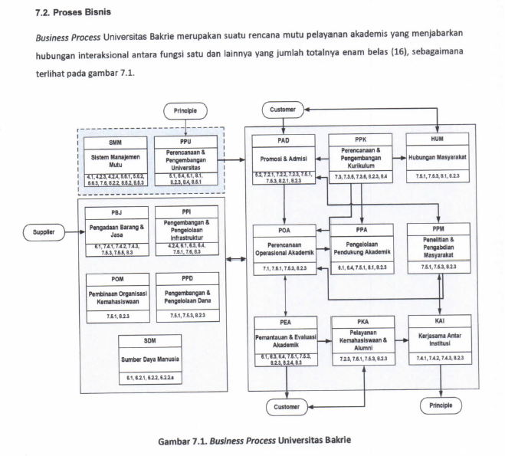
Analisis Fungsi Bisnis Organisasi – Manual Mutu Universitas Bakrie
Sumber : Manual Mutu Universitas Bakrie, Hal : 60

Slide 34
Fungsi Bisnis Univ. Bakrie ada 16
Promosi & Admisi
Perencanaan Operasional Akademik
Pemantauan & Evaluasi Akademik
Perencanaan & Pengembangan Kurikulum
Pengelolaan Pendukung Akademik
Pelayanan Kemahasiswaan & Alumni
Hubungan Masyarakat
Penelitian & Pengabdian Masyarakat
Kerjasama Antar Institusi
Sumber Daya Manusia
Pembinaan Organisasi Kemahasiswaan
Pengembangan & Pengelolaan Dana
Pengadaan Barang & Jasa
Pengembangan & Pengelolaan Infrastruktur
Perencanaan & Pengembangan Universitas
Sistem Manajemen Mutu
Fungsi
SUBTANTIF
Fungsi
FASILITATIF

Slide 35
Identifikasi dokumen
Fungsi
Kegiatan : proses nya
Jenis dokumen

Slide 36
Contoh pembentukan skema klasifikasi berdasarkan fungsi dan kegiatan
Fungsi (1) Kegiatan (2) Jenis dokumen (3)
Kepegawaian Penerimaan Pegawai Pengumuman, Surat lamaran,
Panggilan tes, pelaksanaan ujian,
materi test, hasil test sampai hasil akhir
Berdasarkan contoh dapat dilihat sebagai berikut :
Level 1 : menunjukkan fungsi organisasi
Level 2: menunjukkan kegiatan yang membuat fungsi
Level 3 : pembagian lebih jauh dari kegiatan dan mengidentifikasi transaksi spesifik atau individu

Slide 37
klasifikasi dan Kode
Klasifikasi proses mengidentifikasi dan pengaturan dokumen dan arsip dalam kategori tertentu yang sesuai dengan perturan struktur secara logis, peraturan dan cara yang disajikan dalam sistem klasifikasi.
Sistem pengkodean penyajian dari skema klasifikasi dalam abjad dan/atau numerik dan dalam rangka dengan peraturan di kembangkan.
Pengindeksan proses pengembangan dan penerapan istilah sebagai titik pencarian dokumen.
Kode klasifikasi merupakan kode sederhana untuk pembagian kategori klasifikasi

Slide 38
Classification and Coding Scheme: Operational Files
2100 LIVESTOCK – PLANNING
2110 LIVESTOCK - STATISTICS
2120 LIVESTOCK – SUBSIDIES
2130 LIVESTOCK – CATTLE
2140 LIVESTOCK – HORSES
2150 LIVESTOCK – POULTRY
2150.00 Policy
2150.01 Domestic fowls
2150.02 Ducks
2150.03 Geese
2150.04 Turkeys
Peternakan

Slide 39
Classification and Coding Scheme: Administrative Files
500 BUILDINGS – REQUIREMENTS
505 BUILDINGS – CHARGES AND INVOICES
515 BUILDINGS – REPORTS AND STATISTICS
530 BUILDINGS – ACQUISITIONS
535 BUILDINGS – ALTERATIONS AND REPAIRS
540 BUILDINGS – CONSTRUCTION
550 BUILDINGS – DAMAGE
555 BUILDINGS – DISPOSAL
575 BUILDINGS – MAINTENANCE
575.00 Policy and procedures
575.01 Repairs and renovations
575.02 Janitorial services
575.03 Painting
575.30 Inspection reports

Slide 40
Contoh Skema Klasifikasi arsip Perguruan Tinggi
Fungsi Substantif
PDP Pendidikan dan Pengajaran
PDP 0001 Seleksi Mahasiswa
Berkas pendaftaran
Kartu peserta ujian
Daftar hadir peserta
Soal-soal ujian
Berita acara
Nilai ujian seleksi
Hasil pengumuman.
PDP 0002 Registrasi Mahasiswa
Persyaratan Registrasi (akademik dan administrasi
Daftar ulang mahasiswa (lama/baru)
Formulir IRS/FRS/

Slide 41
Lanjut…
Fungsi fasilitatif
KEU . Keuangan
100 Belanja Pegawai
Bukti pengeluaran gaji
Berkas insentif pegawai
Berkas tunjangan jabatan/resiko
Berkas tunjangan hari raya dst
200 Pemeliharaan gedung/ruang
Berkas permohonan/persetujuan/penolakan
Berkas anggaran yang dipergunakan
Laporan pemeliharaab dst.

Slide 42
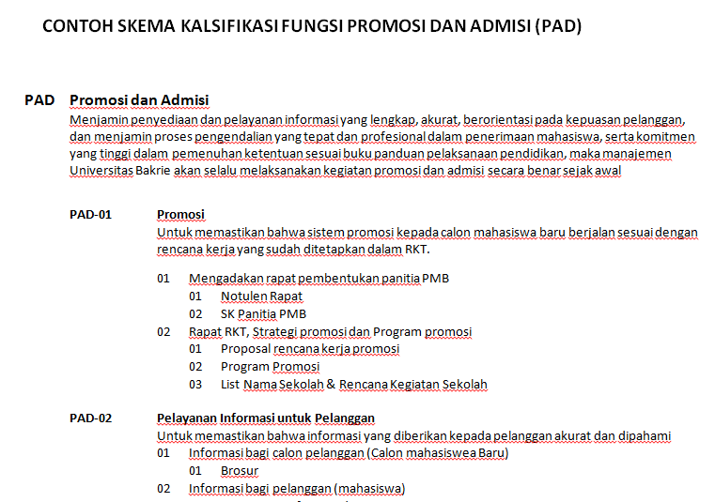

Slide 43
Contoh Kode
Skema Klasifikasi digunakan untuk menyusun secara urut folder
berkas di laci filing cabinet menggunakan kode seperti berikut :
Fungsi Bisnis/Unit Kerja
XXX-AA.BB.CC
Sub Fungsi Bisnis
Kegiatan
Transaksi
PAD-01.02.02
Arsip Program Promosi

Slide 44
Catatan Untuk Klasifikasi Arsip
Pada dasarnya tidak ada satu sistem klasifikasi yang terbaik.
Pemilihan sistem klasifikasi harus disesuaikan dengan besarnya organisasi, banyaknya jumlah arsip, kegunaan, dan sebagainya.
Referensi Silang (cross reference)
Sistem klasifikasi yang terbaik adalah sistem klasifikasi yang dapat membuat penggunanya menemukan arsip dengan cepat dan mudah.

Slide 45
PEMBERKASAN (Filing System)

Slide 46
Sistem Pemberkasan
Sistem pemberkasan (filing system) adalah sistem penyusunan arsip dinamis (aktif dan inaktif) secara sistematis menurut aturan tertentu, sehingga dapat ditemubalik dengan cepat. Sistem ini dibangun sesuai dengan fungsi kerja yang ada di PERGURUAN TINGGI
Abjad
Geografis
Numerik
Subjek/Masalah

Slide 47
Sistem Abjad
Sistem ini merupakan sistem atas dasar abjad, yaitu dengan menggunakan urutan abjad nama orang, organisasi, nama subyek, atau nama lokasi geografi.

Slide 48
Menurut Geografi
Digunakan untuk:
Perusahaan yang memiliki cabang diberbagai tempat seperti bank

Slide 49
Jenis Pemberkasan Menurut Geografis
Langsung menurut abjad
Argomulyo
Bandung
Bangsari
Batang
Bogor
Cilacap
Garut
Gresik
Jawa Barat
Jawa Tengah
Jawa Timur
Jepara
Keling
Pasuruan
Pecangaan
Pemalag
Salatiga
Sidomukti
Sodorejp
Sukabumi
Surabaya
Tingkir

Slide 50
Tidak Langsung menurut abjad
Guide 1 | Guide 2 | Guide 3
Jawa Barat | Bandung
 | Bogor
 | Garut
 | Sukabumi
Jawa Tengah | Batang
 | Cilacap
 | Jepara | Bangsari
 |  | Keling
 |  | Pecangaan
 | Salatiga | Argomulyo
 |  | Sidomukti
 |  | Sodorejp
 |  | Tingkir
 | Pemalag
Jawa Timur | Gresik
 | Pasuruan
 | Surabaya

Slide 51
Keunggulan
Langsung ke nama tempat jika nama tempat sudah diketahui
Kelemahan
Mungkin terdapat kesalahan bila tidak mempunyai pengetahuan cukup ttg pembagian wilayah
Diperlukan kerja tambahan karena menyusun 2 berkas, yaitu berdasarkan geografi dan berkas abjad utk indeks

Slide 52
Sistem Numerik
Sistem ini menggunakan nomor, atas dasar urutan angka/nomor, biasanya dari angka terkecil ke angka terbesar. Pemberkasan urut angka merupakan sistem yang paling sederhana. Rekod diatur berdasarkan urutan angka seperti 01, 02, 03, 04 dan seterusnya

Slide 53
Berurutan (serial)
Digunakan untuk:
Perusahaan asuransi, kesejahteraan sosial, kontraktor, arsitek, dll
Keunggulan:
Alfa numerik biasa dikaitkan dg abjad

Slide 54
Kelemahan Numerik
Memerlukan indeks abjad
Kesalahan karena tulisan sulit dibaca
Subjek yang sama akan terseber→tidak mungkin menurut subjek→perlu dibikin indeks

Slide 55
Sistem Subjek
Adalah Sistem penyimpanan dokumen yang berdasarkan kepada isi dari dokumen yang bersangkutan

Slide 56
JENJANG MASALAH
Pokok Masalah - sekat primer
Sub-masalah - sekat sekunder
Sub-sub Masalah - sekat tertier
Berkas/surat - folder
Sekat primer = kode,pokok masalah
Sekat skunder = kode, sub-masalah
Sekat tertier = kode, sub-sub masalah
Folder = kode, indeks berkas

Slide 57
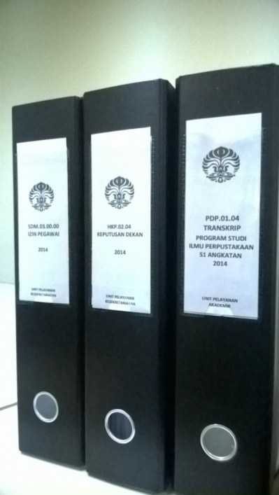
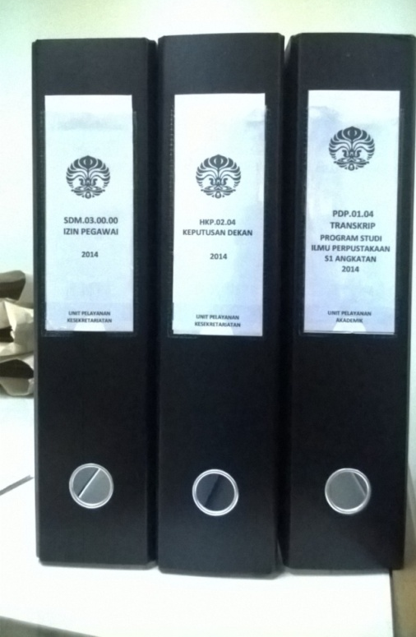
Penjajaran ordner arsip
HKP.02.04
KEPUTUSAN DEKAN
SDM.03.00.00
IZIN PEGAWAI
PDP.01.04
TRANSKRIP
Program Studi Ilmu Perpustakaan S1 Angkatan 2000
2014
2014
Departemen Ilmu Perpustakaan
Departemen Ilmu Perpustakaan
Departemen Ilmu Perpustakaan

Slide 58
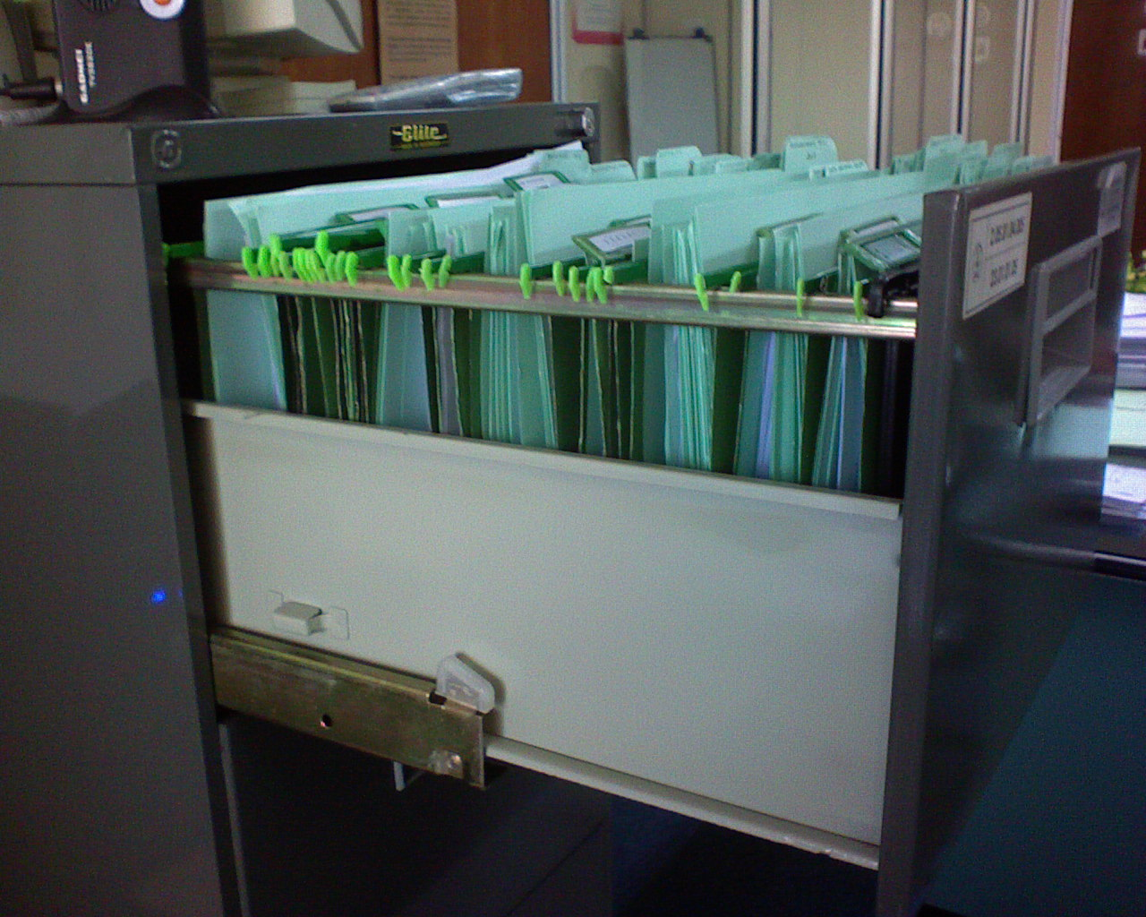
ARSIP DI UNIT KERJA (setelah ditata)
Penjajaran di Filing Cabinet

Slide 59
FOLDER
8 cm
2 cm
TAB
35,5 cm
24 cm
Folder dengan tab di atas

Slide 60
JENJANG MASALAH
FOLDER
Berkas/surat
TERTIER
Sub-sub masalah
SEKUNDER
Sub-masalah
PRIMER
Pokok masalah

Slide 61
PDP.01.05.00
Semilikti, Sri Rahayu
PDP 01.05.00
Cuti Mahasiswa
PDP 01.05
Status Mahasiswa
PDP
PENDIDIKAN DAN PENGAJARAN

Slide 62
PDP 03.00.01
EDOM
PDP 03.00
SILABUS
PDP 03
PENGEMBANGAN KURIKULUM
PDP
PENDIDIKAN DAN PENGAJARAN

Slide 63
HKP 00.00 PP
HKP 00.01 PP
HKP 00 UU
HKP-HUKUM DAN PENGAWASAN

Slide 64
Penataan Berkas Rekod Pendidikan Dan Pengajaran
Isi Berkas Rekod Pendidikan Dan Pengajaran

Slide 65
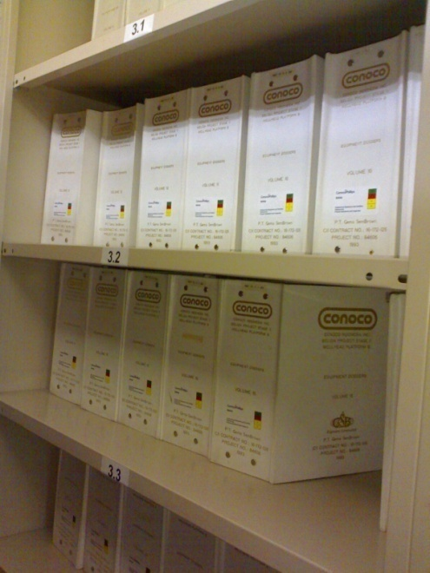
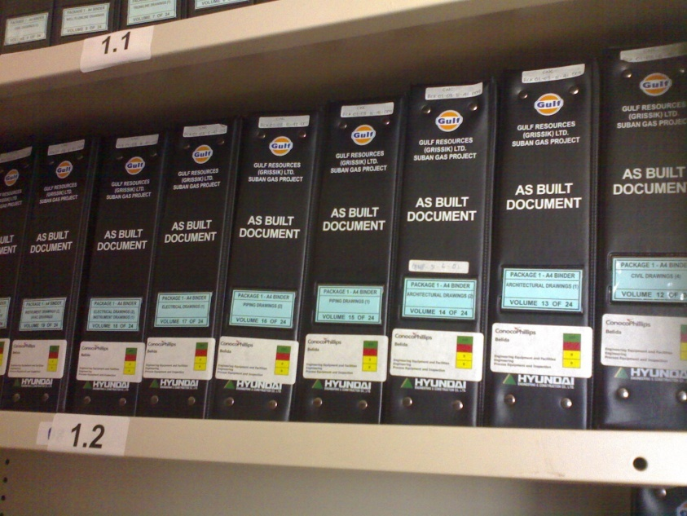
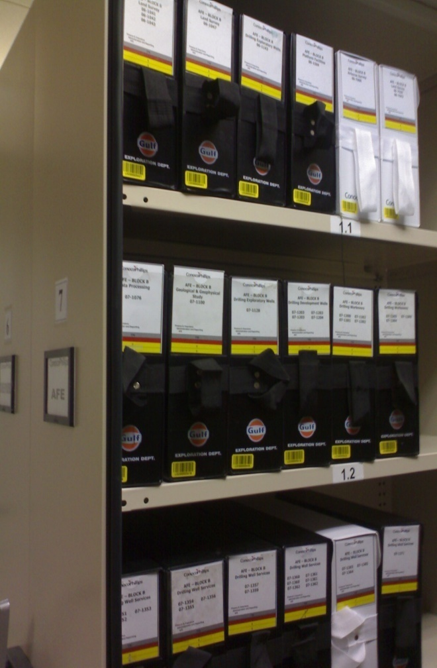
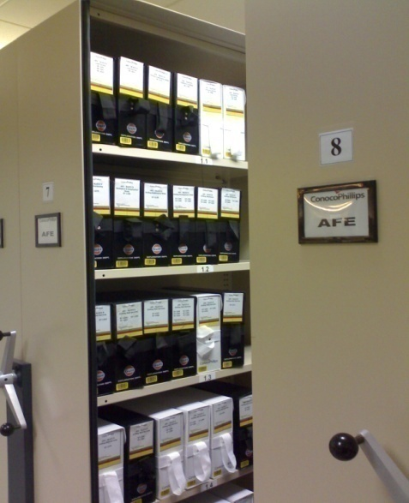
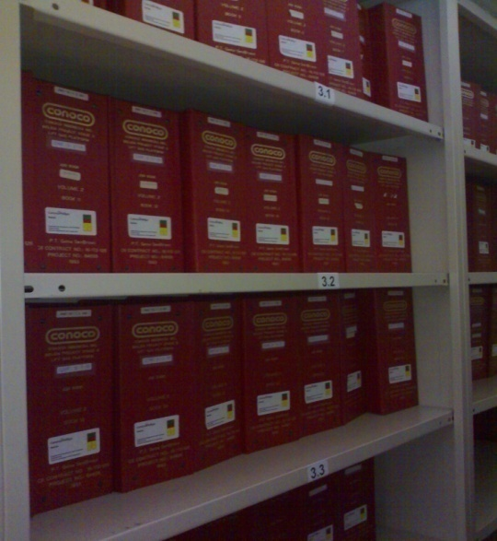
Penyimpanan Arsip

Slide 66
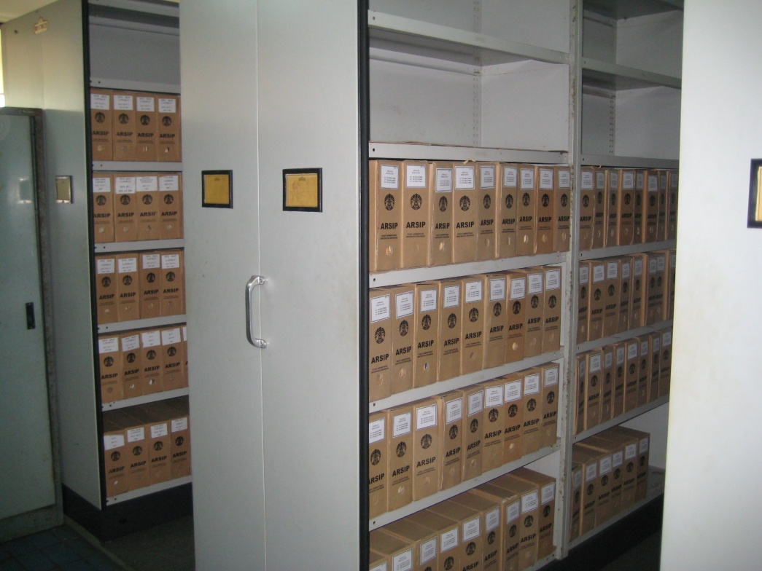
Contoh: Penyusunan Boks Arsip

Slide 67
Landasan Hukum
Undang-undang nomor 43 tahun 2009 tentang ketentuan-ketentuan Pokok Kearsipan.
Peraturan-pemerintah RI, nomor 28 Tahun 2012, tentang pelaksanaan undang-undang nomor 43 tahun 2009 tentang kearsipan
ISO/TR 15489-2. Information and Documentation-Records Management 2001.
Kennedy, Jay. 1998. Records Management : a guide to corporate record keeping. 2nd.ed. Melbourne :Addison Wesley Longman.

Slide 68
LATIHAN SISTEM PEMBERKASAN
ARSIP
UNIVERSITAS BAKRIE

Slide 69
Proses Bisnis Universitas Bakrie
Sumber : Manual Mutu Universitas Bakrie, Hal : 60

Slide 70
Fungsi Bisnis Univ. Bakrie ada 16
Promosi & Admisi
Perencanaan Operasional Akademik
Pemantauan & Evaluasi Akademik
Perencanaan & Pengembangan Kurikulum
Pengelolaan Pendukung Akademik
Pelayanan Kemahasiswaan & Alumni
Hubungan Masyarakat
Penelitian & Pengabdian Masyarakat
Kerjasama Antar Institusi
Sumber Daya Manusia
Pembinaan Organisasi Kemahasiswaan
Pengembangan & Pengelolaan Dana
Pengadaan Barang & Jasa
Pengembangan & Pengelolaan Infrastruktur
Perencanaan & Pengembangan Universitas
Sistem Manajemen Mutu
Fungsi
SUBTANTIF
Fungsi
FASILITATIF

Slide 71
Fungsi | Kegiatan |  | Transaksi |  | Dokumen
01. Promosi & Admisi (PAD) | 01 | Promosi | 01 | Mengadakan rapat pembentukan panitia PMB | 01 | Notulen Rapat
Menjamin penyediaan dan pelayanan informasi yang lengkap, akurat, berorientasi pada kepuasan pelanggan, dan menjamin proses pengendalian yang tepat dan profesional dalam penerimaan mahasiswa, serta komitmen yang tinggi dalam pemenuhan ketentuan sesuai buku panduan pelaksanaan pendidikan, maka manajemen Universitas Bakrie akan selalu melaksanakan kegiatan promosi dan admisi secara benar sejak awal |  | Untuk memastikan bahwa sistem promosi kepada calon mahasiswa baru berjalan sesuai dengan rencana kerja yang sudah ditetapkan dalam RKT. |  |  | 02 | SK Panitia PMB
 |  |  | 02 | Rapat RKT, Strategi promosi dan Program promosi | 01 | Proposal rencana kerja promosi
 |  |  |  |  | 02 | Program Promosi
 |  |  |  |  | 03 | List Nama Sekolah & Rencana Kegiatan Sekolah
 | 02 | Pelayanan Informasi untuk Pelanggan | 01 | Informasi bagi calon pelanggan (Calon mahasiswea Baru) | 01 | Brosur
 |  | Untuk memastikan bahwa informasi yang diberikan kepada pelanggan akurat dan dipahami | 02 | Informasi bagi pelanggan (mahasiswa) | 01 | IK Layanan Informasi di tempat
 |  |  |  |  | 02 | IK Layanan informasi melalui telepon
 |  |  |  |  | 03 | IK Appointment
 |  |  |  |  | 04 | laporan hasil layanan
 | 03 | Pendaftaran & Seleksi Mahasiswa Baru | 01 | Menerima pendaftaran Calon Mahasiswa Baru (Camaba) sesuai Instiuksi Kerja & melakukan filling data | 01 | Form Pendaftaran Camaba
 |  | Untuk memastikan bahwa seleksi mahasiswa baru berjalan sesuai dengan prosedur dan tata cara yang sudah ditetapkan
 |  |  | 02 | Menginformasikan Calon Mahasiswa Baru untuk melakukan pelunasan biaya USM | 01 | IK Penerimaan Pendaftaran Calon Mahasiswa Baru
 |  |  |  |  | 02 | Daftar lunas pendaftaran USM
 |  |  |  |  | 03 | Kwitansi bukti pembayaran
 |  |  | 03 | Pelaksanaan USM | 01 | Daftar Peserta USM
 |  |  |  |  | 02 | Daftar nilai Camaba
 |  |  |  |  | 03 | Daftar Camaba lulus USM
 |  |  |  |  | 04 | Daftar Camaba tidak lulus USM
 |  |  |  |  | 05 | Daftar Camaba lulus USM yang tidak mendaftar
 |  |  |  |  | 06 | Surat Pernyataan Penerimaan Beasiswa KUB
 |  |  |  |  | 07 | Surat Pernyataan Mahasiswa Baru Reguler Bebas SPP
 |  |  |  |  | 08 | Surat Pernyataan Mahasiswa Baru Reguler
 |  |  |  |  | 09 | Pedoman Pendaftaran Calon Mahasiswa Baru
 |  |  |  |  | 10 | Peraturan Akademik
 |  |  |  |  | 11 | Pedoman Registrasi Mahassiswa Baru
 |  |  |  |  | 12 | IK Persiapan dan Pelaksanaan USM
 | 04 | Pemantauan Suara Pelanggan | 01 | Mengevaluasi mekanisme dan metode pemantauan suara pelanggan yang digunakan sebelum | 01 | Kebijakan Adm Penanganan Keluhan Pelanggan
 |  | Memastikan bahwa semua masukan (keluhan, saran, dan informasi) yang berhubungan dengan kegiatan di Universitas Bakrie dikumpulkan, dievaluasi, dan dianalisis sebagai umpan balik guna pengembangan dan perbaikan kinerja organisasi |  |  | 02 | Form Keluhan Pelangan
 |  |  |  |  | 03 | Laporan Pemantauan Suara Pelangga
 |  |  | 02 | Menyusun rencana riset suara pelanggan dengan menentukan tujuan riset dan kriteria masukan dari pelanggan | 01 | Draft Rencana Riset Suara Pelanggan
 |  |  |  |  | 02 | Data Hasil Survey
 |  |  |  |  | 03 | Hasil Analisis Riset Suara Pelanggan
 |  |  |  |  | 04 | Buku Kegiatan Harian Pemasaran dan Admisi
 |  |  |  |  | 05 | Rekap saran & informasi pelanggan
 | 05 | Monitoring Kesesuaian & Addendum Kesepakatan | 01 | Menyiapkan dokumen perjanjian beasiswa, menghubungi pihak-pihak terkait, dan merencanakan realisasi penandatanganan perjanjian beasiswa | 01 | Surat perjanjian beasiswa
 |  | Menjamin bahwa kesepakatan dijalankan sebagaimana mestinya dan melakukan penyesuaian kesepakatan atas terjadinya perubahan kondisi

Slide 72
Pembentukan skema Klasifikasi berdasarkan Fungsi
No. |  |  | Keterangan
1 | PAD |  | Promosi & Admisi
 |  | PAD-01 | Promosi
 |  | PAD-02 | Pelayanan Informasi untuk Pelanggan
 |  | PAD-03 | Pendaftaran & Seleksi Mahasiswa Baru
 |  | PAD-04 | Pemantauan Suara Pelanggan
 |  | PAD-05 | Monitoring Kesesuaian & Addendum Kesepakatan
2 | POA |  | Perencanaan Operasional Akademik
 |  | POA-01 | Perencanaan Operasional Akademik
 |  | POA-02 | Perencanaan Operasional Universitas
 |  | POA-03 | Evaluasi dan Koreksi Perencanaan
3 | PEA |  | Pemantauan & Evaluasi Akademik
 |  | PEA-01 | Persiapan & Pemantauan Operasional
 |  | PEA-02 | Penyelenggaraan Perkuliahan
 |  | PEA-03 | Penyelenggaraan Magang
 |  | PEA-04 | Penyelenggaraan Tugas Akhir
 |  | PEA-05 | Evaluasi Hasil Studi
 |  | PEA-06 | Yudisium
4 | PPK |  | Perencanaan & Pengembangan Kurikulum
 |  | PPK-01 | Pemantauan & Evaluasi Kurikulum
 |  | PPK-02 | Perencanaan Pengembangan Sosialisasi Kurikulum
5 | PPA |  | Pengelolaan Pendukung Akademik
 |  | PPA-01 | Perencanaan dan Pengembangan Pendukung Akademik
 |  | PPA-02 | Penyelenggaraan Pendukung Akademik
 |  | PPA-03 | Evaluasi Efektifitas Pendukung Akademis
KODE
Pola Klasifikasi

Slide 73
Skema Klasifikasi Arsip Univ. Bakrie
PAD | Promosi dan Admisi
 | Menjamin penyediaan dan pelayanan informasi yang lengkap, akurat, berorientasi pada kepuasan pelanggan, dan menjamin proses pengendalian yang tepat dan profesional dalam penerimaan mahasiswa, serta komitmen yang tinggi dalam pemenuhan ketentuan sesuai buku panduan pelaksanaan pendidikan, maka manajemen Universitas Bakrie akan selalu melaksanakan kegiatan promosi dan admisi secara benar sejak awal
 | PAD-01 | Promosi
 |  | Untuk memastikan bahwa sistem promosi kepada calon mahasiswa baru berjalan sesuai dengan rencana kerja yang sudah ditetapkan dalam RKT.
 |  | 01 | Mengadakan rapat pembentukan panitia PMB
 |  |  | 01 | Notulen Rapat
 |  |  | 02 | SK Panitia PMB
 |  | 02 | Rapat RKT, Strategi promosi dan Program promosi
 |  |  | 01 | Proposal rencana kerja promosi
 |  |  | 02 | Program Promosi
 |  |  | 03 | List Nama Sekolah & Rencana Kegiatan Sekolah
 | PAD-02 | Pelayanan Informasi untuk Pelanggan
 |  | Untuk memastikan bahwa informasi yang diberikan kepada pelanggan akurat dan dipahami
 |  | 01 | Informasi bagi calon pelanggan (Calon mahasiswea Baru)
 |  |  | 01 | Brosur
 |  | 02 | Informasi bagi pelanggan (mahasiswa)
 |  |  | 01 | IK Layanan Informasi di tempat
 |  |  | 02 | IK Layanan informasi melalui telepon
 |  |  | 03 | IK Appointment
 |  |  | 04 | laporan hasil layanan

Slide 74
Skema Klasifikasi Arsip Univ. Bakrie [Lanjutan…]
PAD-03 | Pendaftaran & Seleksi Mahasiswa Baru
 | Untuk memastikan bahwa seleksi mahasiswa baru berjalan sesuai dengan prosedur dan tata cara yang sudah ditetapkan
 | 01 | Menerima pendaftaran Calon Mahasiswa Baru (Camaba) sesuai Instiuksi Kerja & melakukan filling data
 |  | 01 | Pendaftaran Camaba
 | 02 | Menginformasikan Calon Mahasiswa Baru untuk melakukan pelunasan biaya USM
 |  | 01 | IK Penerimaan Pendaftaran Calon Mahasiswa Baru
 |  | 02 | Daftar lunas pendaftaran USM
 |  | 03 | Kwitansi bukti pembayaran
 | 03 | Pelaksanaan USM
 |  | 01 | Daftar Peserta USM
 |  | 02 | Daftar nilai Camaba
 |  | 03 | Daftar Camaba lulus USM
 |  | 04 | Daftar Camaba tidak lulus USM
 |  | 05 | Daftar Camaba lulus USM yang tidak mendaftar
 |  | 06 | Surat Pernyataan Penerimaan Beasiswa KUB
 |  | 07 | Surat Pernyataan Mahasiswa Baru Reguler Bebas SPP
 |  | 08 | Surat Pernyataan Mahasiswa Baru Reguler
 |  | 09 | Pedoman Pendaftaran Calon Mahasiswa Baru
 |  | 10 | Peraturan Akademik
 |  | 11 | Pedoman Registrasi Mahassiswa Baru
 |  | 12 | IK Persiapan dan Pelaksanaan USM

Slide 75
Kode di ORDNER [PAD]
PAD
PROMOSI & ADMISI
PAD
PROMOSI & ADMISI
PAD
PROMOSI & ADMISI
2014
2015
2016

Slide 76
Susunan FILE Folder [PAD]
PAD – 05 ADDENDUM
PAD – 04 SUARA PELANGGAN
PAD – 03 PENDAFTARAN MHS
PAD – 02 INFORMASI PELANGGAN
PAD – 01 PROMOSI

Slide 77
Susunan SUBFILE [PAD]
PAD – 02 INFORMASI PELANGGAN
PAD – 01.02.02 List Nama Sekolah
PAD – 01.02.02 Program Promosi
PAD – 01.02.01 Proposal
PAD – 01.02.01 Proposal
PAD – 01.02 Strategi Promosi
PAD – 01.01.02 SK Panitia PMB
PAD – 01.01.01 Notulen Rapat
PAD – 01.01 Panitia PMB
PAD – 01 PROMOSI
PAD PROMOSI DAN ADMISI

Slide 78
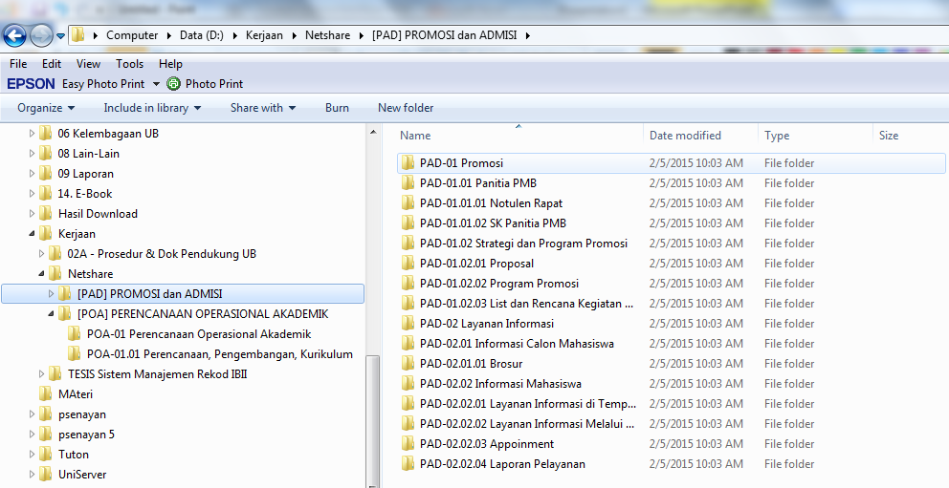

Slide 79
TUGAS LATIHAN SISTEM PEMBERKASAN
Tentukan susunan pemberkasan dokumen dari unit kerja masing-masing berdasarkan jenjang dokumen
Gunakan skema klasifikasi
Selamat Mengerjakan.

Slide 80
SUBYEK : PENDIDIKAN DAN PENGAJARAN (PDP)
Kode | No. Klasifikasi | SERI ARSIP | SUSUNAN PEMERKASAN ARSIP
 |  |  | File | Sub-file | Berkas | Dokumen
DPD | 00 | Penerimaan dan Seleksi Mahasiswa Baru
 | 00.01 | Persiapan Penerimaan Mahasiswa Baru
 | 00.02 | Pelaksanaan Penerimaan Mahasiswa Baru
 | 00.02.01 | Hasil Evaluasi Program PMDK | Subjek |  | Tahun | Abjad Nama
 | 00.02.02 | Permohonan Anggaran Soal-soal USM | Subjek |  |  | Tahun
 | 00.02.03 | Memo Intern Tentang Pembuatan Soal-soal USM | Subjek |  |  | Tahun
 | 00.02.04 | Permohonan Anggaran USM | Subjek |  |  | Tahun
 | 00.02.05 | Pembagian Jadwal Mengawas & Periksa Lembar Jawaban USM | Subjek |  |  | Tahun
 | 00.02.06 | Jadwal Mengawas & Koreksi USM | Subjek |  | Tahun | Subyek
 | 00.02.07 | Panitia Pelaksanaan USM Jakarta Dan Luar Kota | Subjek |  | Tahun | Nama Daerah
 | 00.02.08 | Berita Acara Periksa Lembar Jawaban Dalam Kota | Subjek |  | Tahun | Nama Daerah
 | 00.02.09 | Berita Acara Pengawas Ujian Saringan Masuk | Subjek |  | Tahun | Subyek
 | 00.02.10 | Daftar Presensi Peserta | Subjek |  | Tahun | Abjad Nama
 | 00.02.11 | Ruang Ujian Calon Mahasiswa Baru | Subjek |  |  | Tahun
 | 00.03 | Evaluasi penerimaan mahasiswa baru

